Slide 1
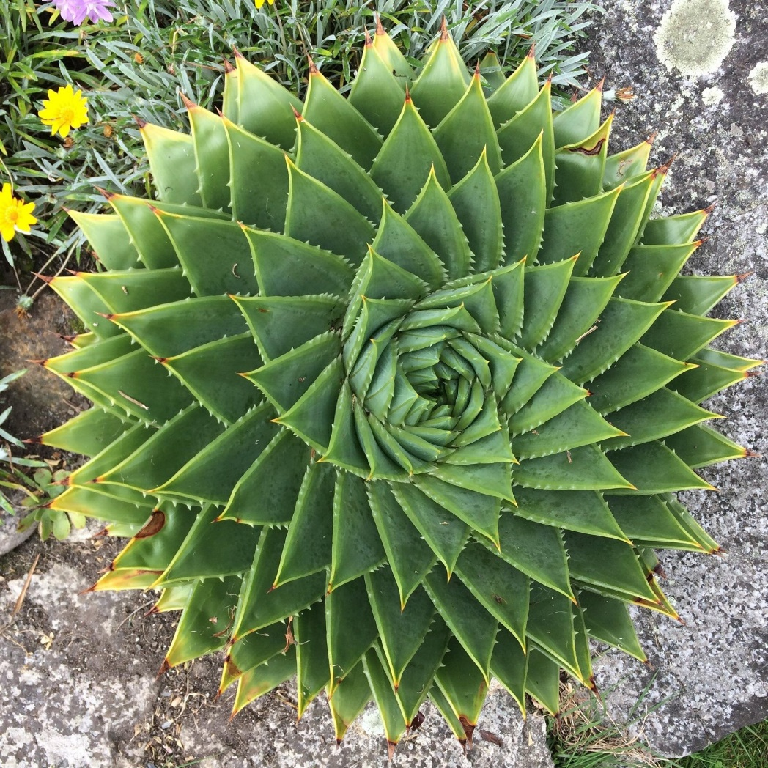

Slide 2


Slide 3
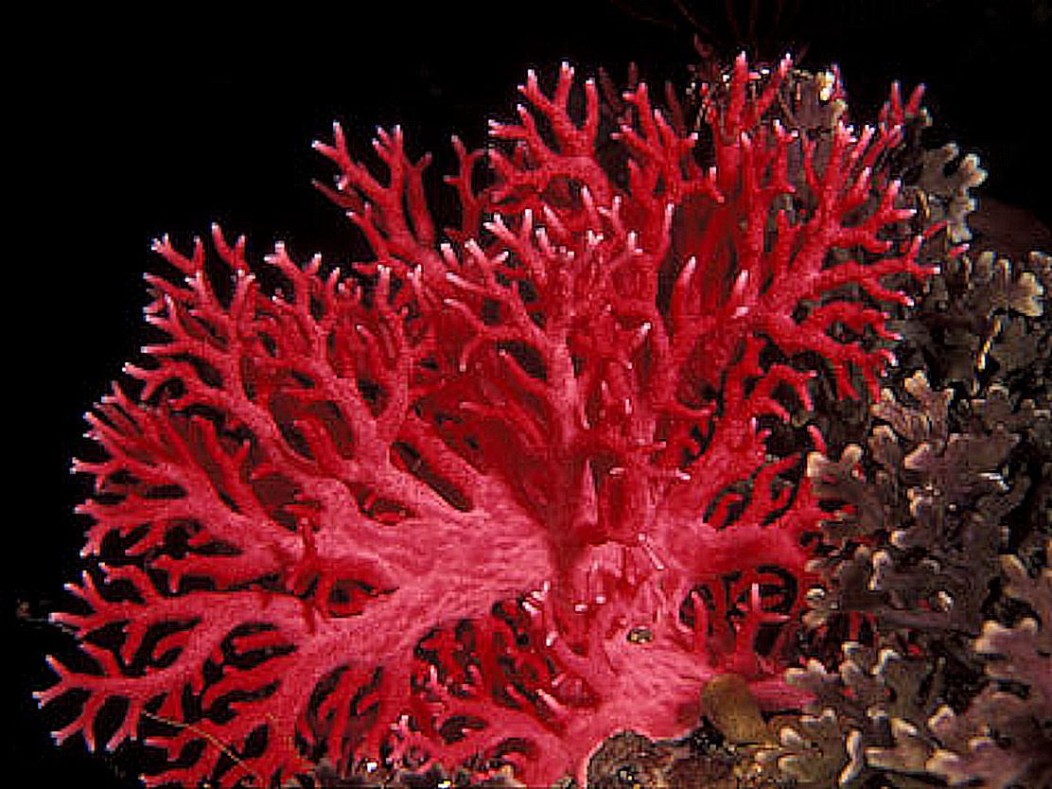

Slide 4
Трішки Вікіпедії =)
Рекурсія (лат. Recursion) — метод визначення класу чи об'єкту через попереднє задання одного чи декількох (звичайно простих) його базових випадків чи методів, а потім заданням на їхній основі правила побудови класу, який визначається.
Іншими словами, рекурсія — часткове визначення об'єкта через себе, визначення об'єкта з використанням раніше визначених. Рекурсія використовується, коли можна виділити самоподібність задачі.

Slide 5
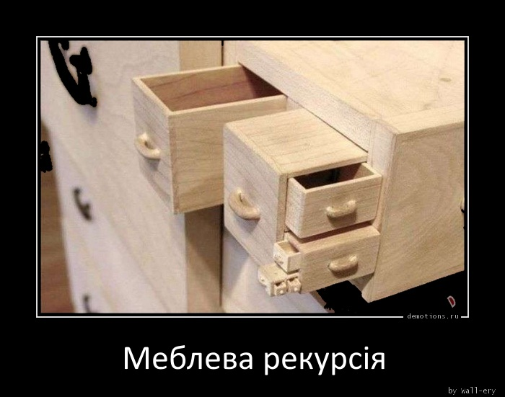

Slide 6
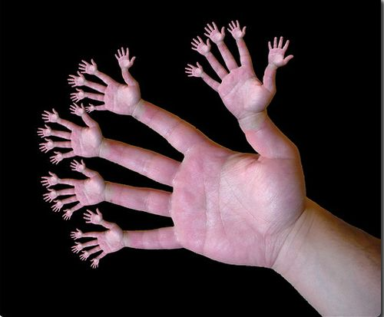

Slide 7
Задачі, для який використання рекурсії може бути виправданим:
Задачі для обходу дерева
Задачі із можливістю розв’язання евристичними підходами
Задачі, розв’язання яких потребує розв’язання аналогічної задачі із обмеженим набором даних

Slide 8
Задача
Необхідно знайти факторіал заданого натурального числа.
Коротка анотація: факторіал натурального числа – це добуток цього числа і всіх натуральних чисел менше нього. Є два числа, для який наперед визначено значення факторіалу: 0! =1, 1!=1.
Математично це виражається так:
N! = (N-1)!*N
Для числа 4:
4! = (4-1)!*4= 3!*4 = (3-1)!*3*4 = 2!*3*4 = (2-1)!*2*3*4 = 1*2*3*4 = 24

Slide 9
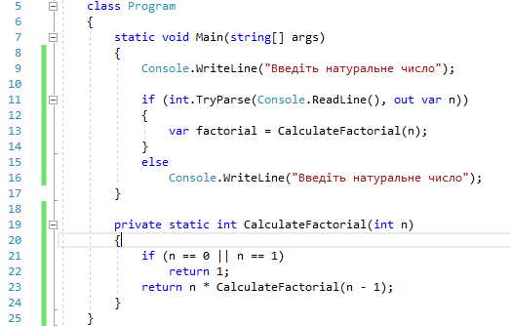

Slide 10
Практичне завдання
Знайти N-те число в послідовності Фібоначчі
Коротка анотація: Послідовність Фібоначчі представляє собою таку послідовність чисел, в якій кожне наступне число є сумою двох попередніх. Перші два числа послідовності: 1, 1.
Дана послідовність має наступний вигляд:
1, 1, 2, 3, 5, 8, 13, 21, 35, 56, 91 …..
F_{n} = F_{n-1} + F_{n-2}

